Slide 1
Del 2 - Selvregulering
Notes:
Men denne forståelse af barnets stressniveau er der således aldrig noget der kommer ud af den blå luft. Der skal være fokus på hvad det bygger oven på. Når vi skal forstå dette kan man både bruge isbjergsmodellen, som er præsentret i Pixi udgaven fundamentet eller lave en kortlægning af hvilke grundlæggende og situationsbestemte stressfaktorer som er til stede i barnets liv. Igen er det ikke barnets adfærd som er problemet, men de rammer som har betydning for hvordan barnets intention kan udfolde sig. Børn gør det bedste de kan, de voksne har ansvaret for at justere sig.

Slide 2
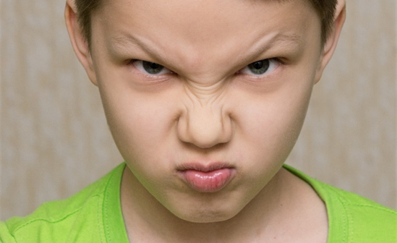
Low arousal metoder
Pædagogens opgave er at støtte barnet i at genvinde kontrollen
  Anvend selvsnak
  Tal dæmpet
  Vær ikke konfronterende
  Stå eller sid med siden til og slå blikket ned
  Vær i øjenhøjde (uden øjenkontakt)
  Giv en mulighed for at trække sig
  Afled ved at flytte fokus
  Personskift
  Tid
Notes:
Selvom man i arbejder forbyggende og tager afsæt i børnegruppens forudsætning, vil der opstå situationer hvor den barn kommer over stresssårbarhedslinjen eller meget tæt på. Som nævnt er der centralt at der i disse situationer er strategier for hvordan man handler som pædagogisk personale.
Low arousal metoder er centrale når man skal hjælpe et barn med at genvinde kontrol.
Man kan anvende selvsnak, som uddybes senere i denne Pixi
Det er vigtig at man taler dæmpet og ikke er konfronterende, dvs. at man ikke forlanger øjenkontakt, man ikke placere sig direkte foran eller overfor barnet, at man sætter sig ned og er i højde med barnet.
Hvis barnet har behov for det giver man det mulighed for at trække sig.
Det er ok at aflede opmærksomheden. Snak om noget helt andet end situationen, at din kat vækkede dig i morges, at i skal have knækbrød til eftermiddagsmad, at lise og Ole er kravet op på legehuset. Hvad du ved vil fange barnets opmærksomhed.
Det kan være effektfuldt at lave et personaleskift da barnet vil knytte situationen til den voksen som er i situationen, eller fordi man ved at barnet har en særlig relation til en bestemt voksen, som kan være givtig i situationen. Husk det handler om at hjælpe barnet om at genvinde kontrollen og ikke om at giver efter for barnets luner. Barnet kan i denne situation ikke udtænke en plan for at få sin vilje eller tro at det altid vil få sin vilje blot fordi det er vredt. Barnet er i denne situation ikke læringsparat. Det er det man gør før og efter som barnet lærer fra.
Det vigtigste er at give barnet tid til at genvinde kontrollen. Husk det er 3-4 timer efter at stresshormon er højt i kroppen. Hvilket har betydning for og hvordan forventninger og krav stilles til barnet.

Slide 3
Tre trins modellen
Trin 1:
Indsatser er målrettet gruppeniveau. En gruppe kan være hele institutionen, en stue eller en mindre defineret gruppe.
Indsatsen har fokus på gruppen og skal sikre alle børns deltagelse i fællesskabet.
Trin 2:
Indsatser er målrettet individets behov i gruppen. Gruppen kan igen variere i størrelse og sammensætning.
Indsatsen har fokus på at understøtte det enkeltes barns udvikling og deltagelses muligheder i fællesskabet.
Trin 3:
Indsatser er målrettet individets behov. Indsatsen foregår uden for fællesskabet.
Indsatsen har fokus på at understøtte det enkeltes barns udvikling, trivsel og læring.
Det kan være med inddragelse af andre faggrupper. Fx PPR, logopæd, ergo- og fysioterapeuter.
Individuelle indsatser uden for gruppen
Tiltag der er særligt tilrettelagt for det enkelte barn.
Individuelle indsatser i gruppen
Tiltag med individuel støtte, der understøtter deltagelse i fællesskabet.
Indsatser i gruppen
Tiltag med en gruppe af børn, som alle børn kan have gavn af.

Slide 4

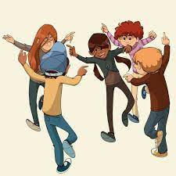
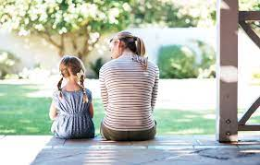
Hvorfor spejling og hvad er det?
Spejling er en kommunikation mellem den voksne og barnet, hvor den voksne med sine ord, krop, mimik og udtryk afspejler barnets følelses og oplevelsestilstand. Den voksne får kommunikeret at barnet er set, forstået og anerkendt. Dette åbner op for at barnet får delt sine følelser og oplevelser og sammen med den voksne får en mulighed for at forstå og bearbejde dem. Det giver også personalet et kendskab til barnet og styrker relationen mellem barnet og den voksne.
Spejlingen er en formodning: ’Måske tænker du …, for vi kan hverken se tanker og følelser eller se, hvordan de kan forstås..
En spejling indeholder ikke noget om, hvad den voksne tænker, føler eller gerne vil have barnet til at gøre.
Spejlingen er et udsagn, aldrig et spørgsmål. Derved kræver den ikke et svar af barnet.
Barnet kan gøre, hvad det vil med spejlingen: lytte til den, holde sig for ørerne, lave lyde, kommentere m.m.
Positiv spejling er udviklende for barnet og for børnegruppen
Notes:
Den første pædagogiske metode til at arbejde med børns selvregulering er spejling.
Spejlings processer er forudsætning for at indgå i sociale relationer. Når vi arbejder med at spejling som et aktiv redskab stimulere vi barnets evne til at spejle og spejle sig i andre.
Det er et mentaliserings redskab til at forstå og bliver mere bevidst om både egne og andres følelser, tanker og handlinger. På denne måde understøtter vi barnets relationskompetencer og de sociale relationer.
Spejling er en kommunikation mellem den voksne og barnet, hvor den voksne med sine ord, krop, mimik og udtryk afspejler barnets følelses og oplevelsestilstand. Den voksne får kommunikeret at barnet er set, forstået og anerkendt. Dette åbner op for at barnet får delt sine følelser og oplevelser og sammen med den voksne får en mulighed for at forstå og bearbejde dem. Det giver også personalet et kendskab til barnet og styrker relationen mellem barnet og den voksne.
Spejling i nest handler ikke kun om at vi men krop, mimik og ansigtsudtryk spejler barnet, men også med vores ord sætter ord på det vi tænker der kan være på spil i forhold til og i barnet. Vi hjælper til at sætte de ord på som kan være svært for barnet selv at beskrive. Både vores ord og tonefald og afstemte kropslige spejling, bliver det spejl barnet kan bruge til at forstå sig selv og opleve sig selv ind i fællesskabet, blive opmærksom på egne reaktionsmønstre og derved blive støtte i hensigtsmæssige reaktioner. – husk vi stiller ikke spørgsmål og kræver svar.
Ikke alle børn kommer med de samme forudsætninger for dette. Det kan være man ikke har fået tilstrækkelig spejling fra sine forældre.
Når man spejler kan det foregå på flere niveauer.
Man laver med krop, gestik, mimik og tonefald en Nonverbal – spejling
Med ord laver man en Verbal-spejling
Man kan spejle både på individ og Gruppeniveau. F.eks. Gruppens stemning når de er kommet i konflikt og har brug for hjælp.
Det er centralt at man arbejder med en positivt spejling, hvor man viser at man anerkender og forstår barnet følelse og tanker. Dette betyder ikke at man ikke hjælper barnet til at afstemme følelsen, eller at barnet ikke må udvise negative følelser, som ked af dethed eller vrede. Men af barnet bliver mødt i denne følelser og ikke oplever sig som værende forkert.

Slide 5
Pauser og varieret intensitet hen over dagen
I Nest i dagtilbud arbejdes pause og varieret intensitet hen over dagen. Børn har brug for pauser fra den fysiske, krævende eller meget rammesatte leg og aktivitet, for at konsolidere den læring og aktivitet, der er i løbet af dagen. Alle børn har brug for pauser, hvor de ikke skal præstere og forholde sig til mange ting. Det pædagogiske personale være bevidst om hvad barnet har brug for en pause fra og hvilken overgang der er til og fra aktivitet.
Pauser kan sagtens være en del af fællesskabet. Mindfulness kan være en det af de daglige pauser. Pausesteder er etableret i institutionen – som pausehjørne, pausesofa, pausestol, et puste rum med små dimle ting.
Når man skal understøtte børnenes selvregulering er vigtigt at tænke læringsmiljø med forskellig intensitet og mindre grupper, og understøtte børnene i at bruge muligheden for rolige stunder i løbet af dagen og plads til bevægelse.
Nogle Børn skal hjælpes til at holde pauser. Det er ikke nødvendigvis pauser væk fra fællesskabet, men rolige legemiljøer eller mulighed for at geare ned i et pausehjørne eller pausesofa. På legepladsen kan læringsmiljøerne tilrettelægges med en pausegynge, en pausehule osv. Pauserne foregår tæt på læringsmiljøerne, så barnet har mulighed for at følge med i de andre børns lege/aktiviteter. Det gør det nemmere for barnet at komme tilbage i fællesskabet.
Børn kan også have bruge for pauser fra den rolige, fifle leg. For at bevarer en velreguleret krop, skal den bruges.
De proprioceptive aktiviteter kan være med til at regulere barnets arousal. Når man laver aktiviteter og lege som stimulere muskel-ledsansen påvirker det nervesystemets evne til at bearbejde sanseindtryk og kan føre til mindre sensibilitet og bedre kropsfornemmelse. Herved påvirkes nervesystemet således, at det mindsker stress hos barnet.
Det pædagogiske personale kan således bruge de proprioceptive aktiviteter i arbejdet med at lære barnet at regulere sig selv. Den proprioceptive sans, også kaldet muskel -led sansen, sender information til hjernen om, hvornår og hvordan vi bevæger vores krop og hjælper os derigennem til en bedre kropsfornemmelse.
Den proprioceptive sans stimuleres bedst igennem aktiviteter, hvor der er modstand på bevægelsen. For eksempel ved at skubbe, at trække, ved vægtbæring på armene eller ved børneyoga. Dette kan således både være aktiviteter i fællesskaber og for individet. F.eks. lege trække gulerødder, lege trillebør. ”Leg så hjernerne banker” lege for alle børn, men også lege som kan bruges mere målrettet som lærings og træning redskaber, da de udfordrer fysisk, motorisk, kognitivt og socialt. Hvordan laver vi deltagelsesmuligheder for alle børn? Give børnene et repertoire af lege, som børnene kender.

Slide 6
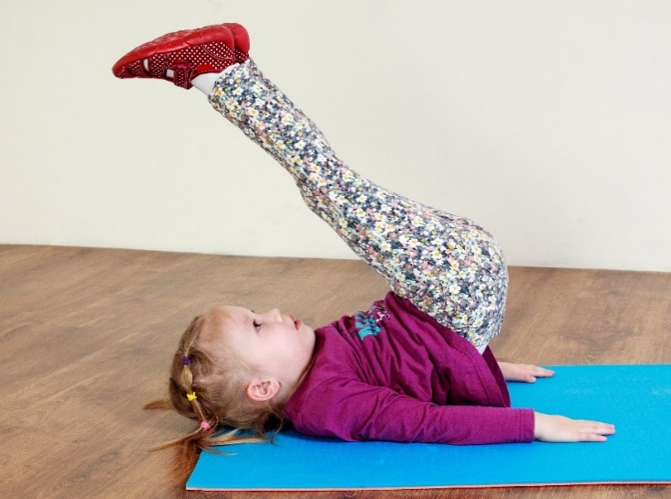
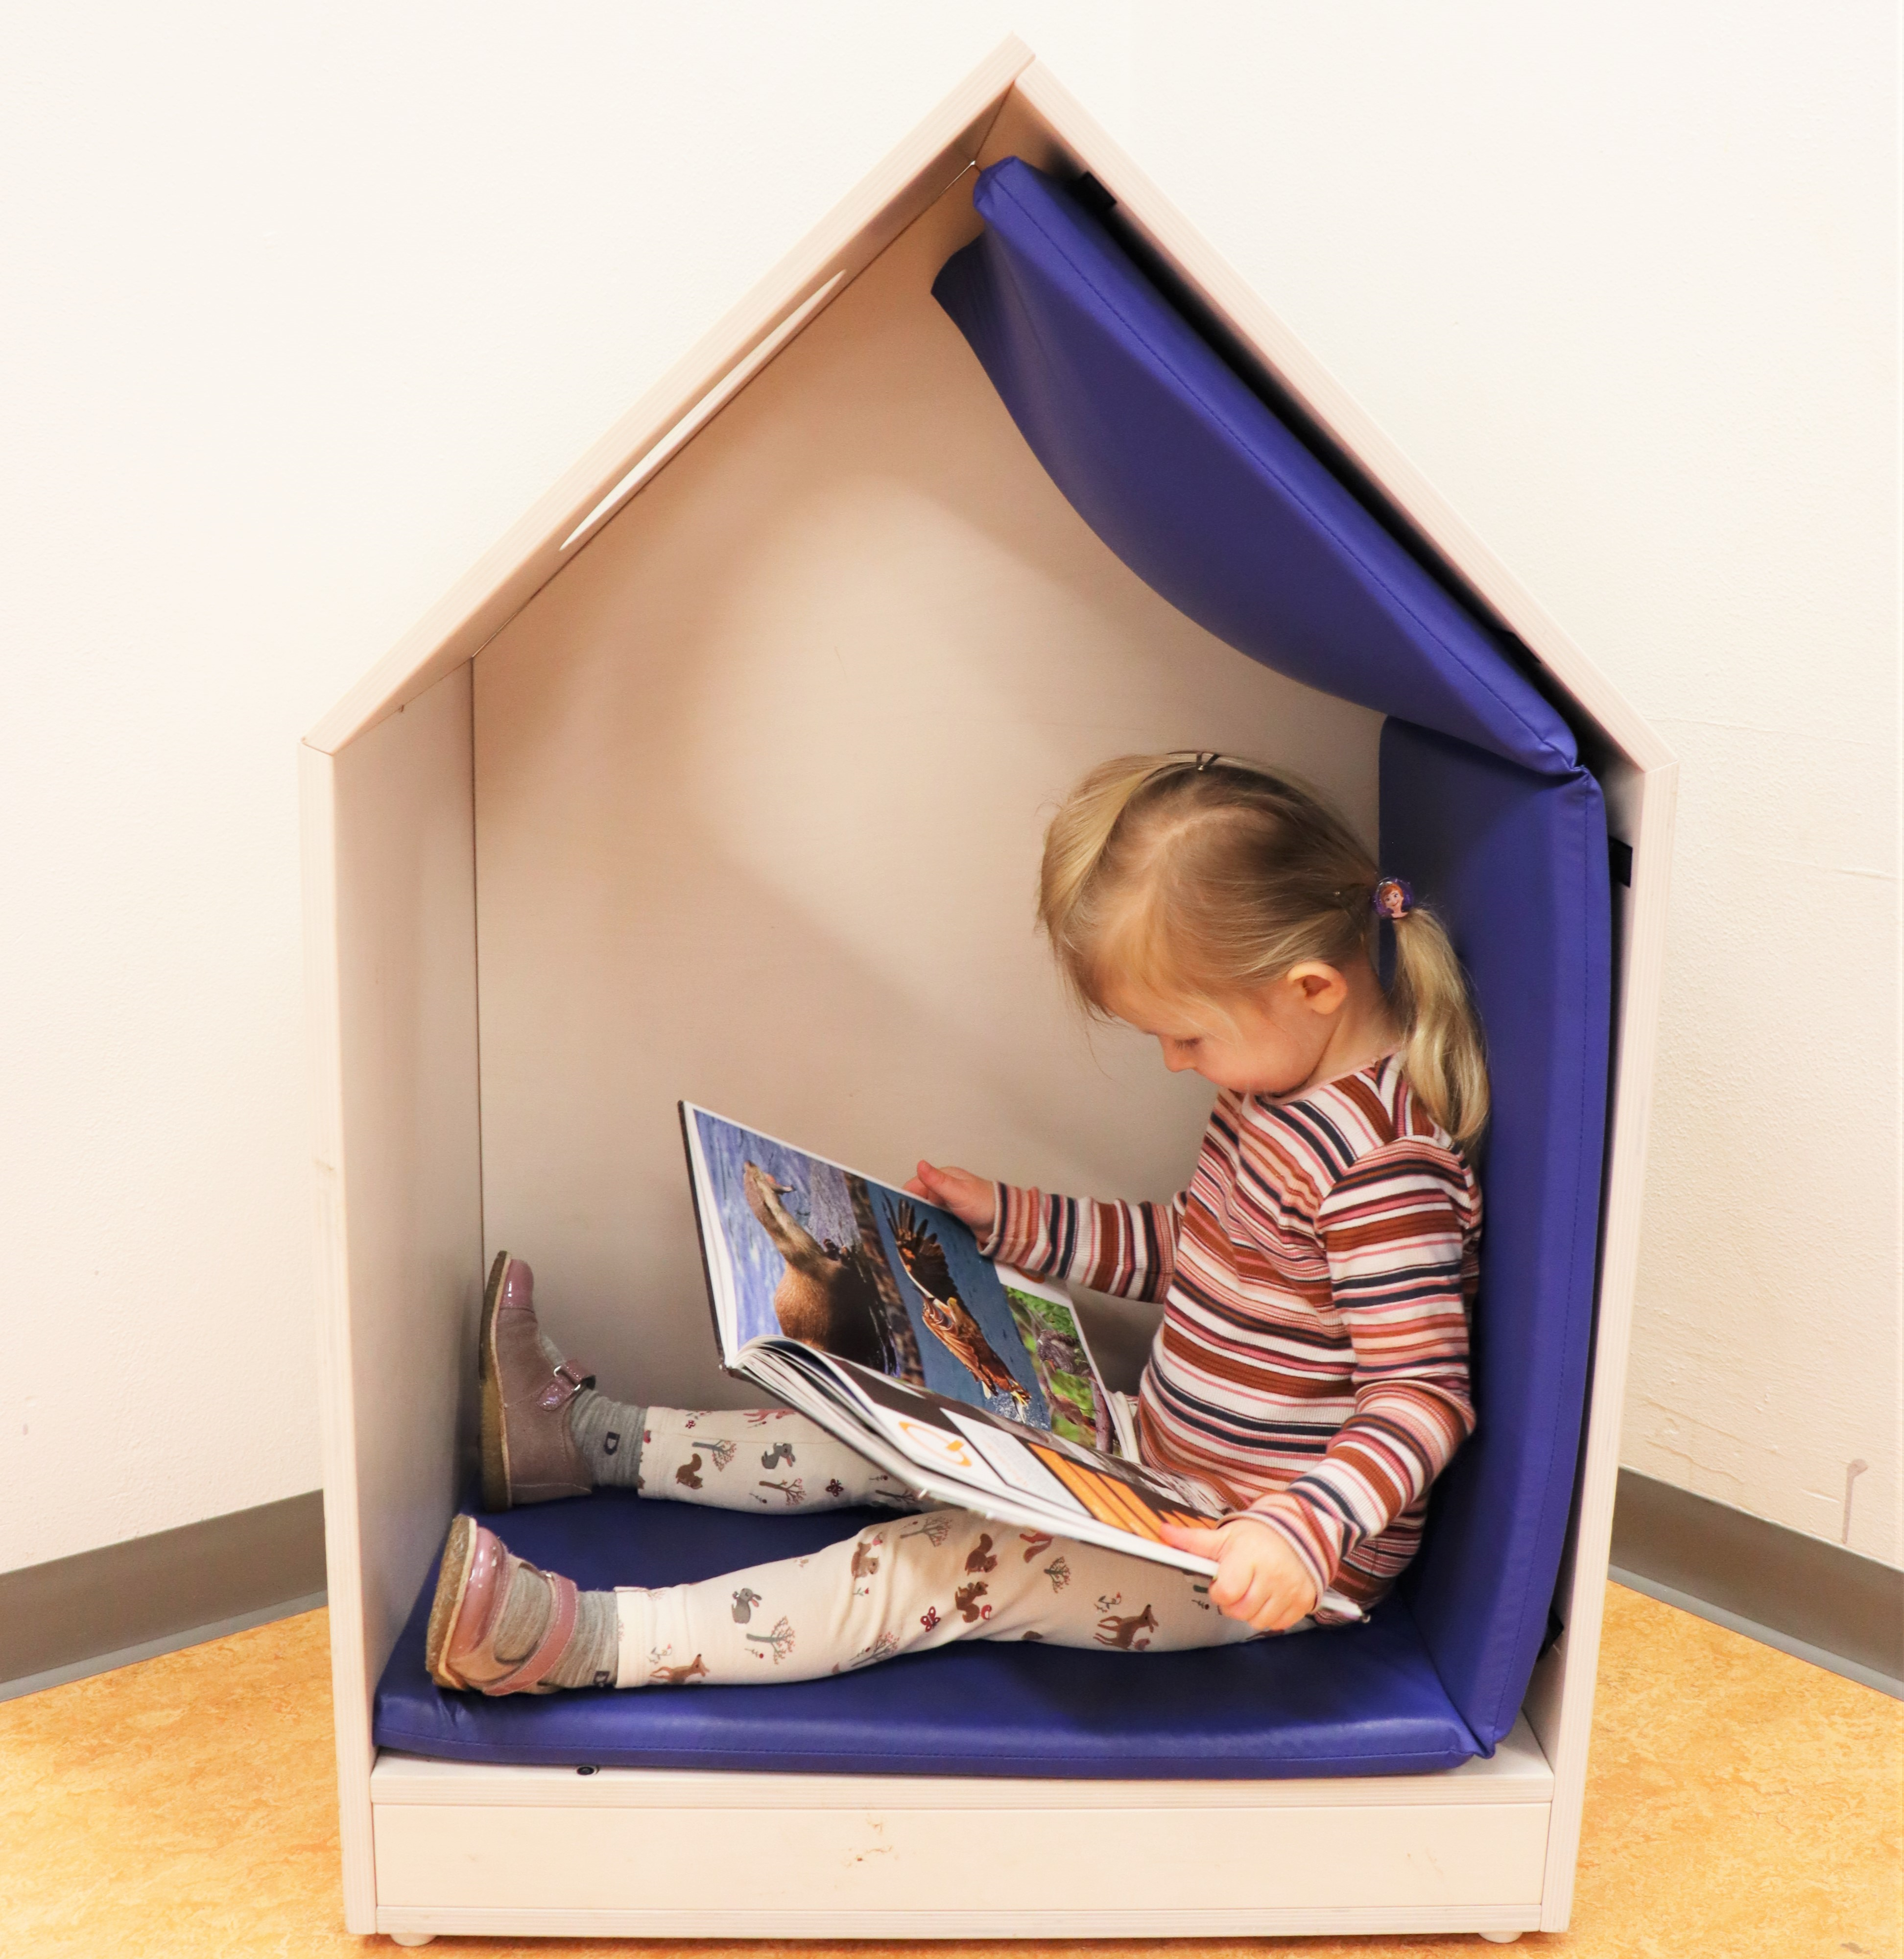
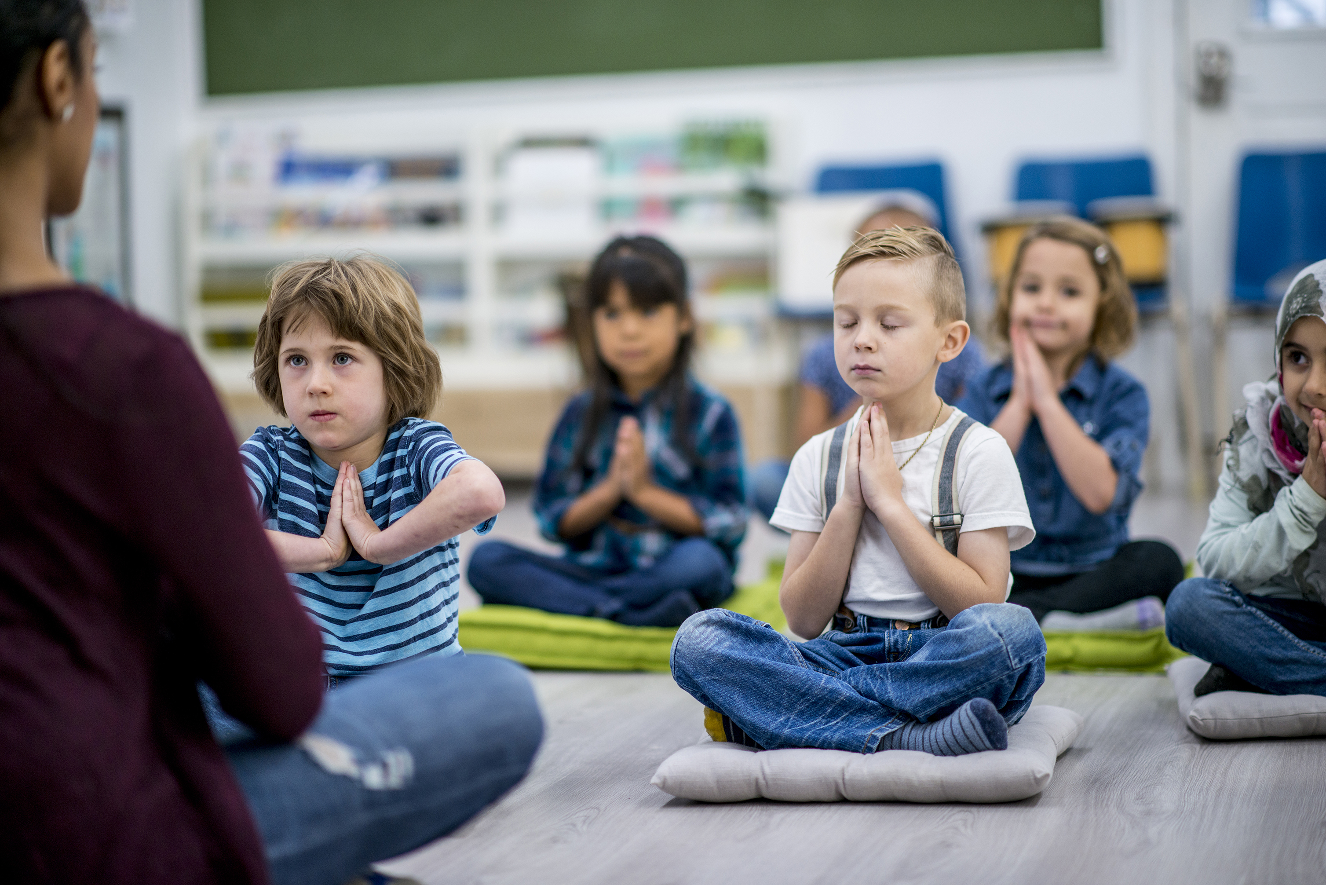
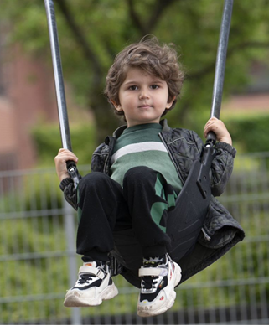
Pause steder - Rolige stunder i hverdagen
Mindfulness eller yoga (fælles aktivitet)
Rolig stund for alle
  Visuel understøttet
  Overskuelig information
Pausehjørnet (individuel mulighed for alle)
  Fast sted på stuen
  Visuel støtte til en pause
  Tidsangivelse
  Bøger, nulreting eller andet
  Aldrig bruges som en straf
Notes:
Den anden metode til at understøtte børns selvregulering man arbejder med i Nest i dagtilbud, er pauser, som varieret intensitet hen over dagen.
Alle børn har brug for pauser i løbet af dagen. Dog skal man være bevidst om, at når vi tager et barn til en individuel pause, tager barnet ud af det, det egentlig skal øve sig i! der skal derfor findes en balance, hvor man skaber muligheden for at finde ro og lade op for alle børn. Fx mindfulness, og have tilgængelige pausesteder for alle børn.
Når vi i nest i dagtilbud arbejder med pause som varieret intensitet hen over dagen er det udfra en forståelse af at Børn har brug for pauser fra den fysiske leg, at deres hjerner har brug for pause, for at konsolidere den læring, barnet har fået i løbet af dagen, så den kan lagre sig og blive brugbar viden senere. At børn har brug for pauser, hvor de ikke skal præstere og forholde sig til mange ting
Pauser kan sagtens være en del af fællesskabet.
- Mindfulness kan være en det af de daglige pauser.
- Pausesteder er etableret i institutionen – som pausehjørne, pausesofa, pausestol, et puste rum med små dimle ting.
I en børnehave har man flere børn hvor det er vurderet at de over middag har brug for en rolig pause inden de skal deltage i den fysiske leg på legepladsen. For at imødekomme dette behov, samt have en organisering som tilgodeser hele børnegruppen, laver man på legepladsen et puste rum hvor der fast er voksen. I rummet er der en sofa med bøger ved, et lille bord og et par stole hvor der er en lille kasse med tegnesager, og en lille kasse med plus pluser. Der kan være 6 børn i pusterummet ad gange. Nogle børn starter eftermiddagen på legepladsen i pusterummet, andre søger selv der hen i løbet af eftermiddagen.
Når man skal understøtte børnenes selvregulering er vigtigt at tænke læringsmiljø med forskellig intensitet og mindre grupper, og understøtte børnene i at bruge muligheden for rolige stunder i løbet af dagen.
Børnene skal hjælpes til at holde pauser. Det er ikke nødvendigvis pauser væk fra fællesskabet, men rolige legemiljøer eller mulighed for at geare ned i et pausehjørne eller pausesofa. Der er tilgængelig for alle børn. På legepladsen kan læringsmiljøerne tilrettelægges med en pausegynge, en pausehule osv. Og at pauserne foregår tæt på læringsmiljøerne, så barnet har mulighed for at følge med i de andre børns lege/aktiviteter. Det gør det nemmere for barnet at komme tilbage i fællesskabet.
.

Slide 7
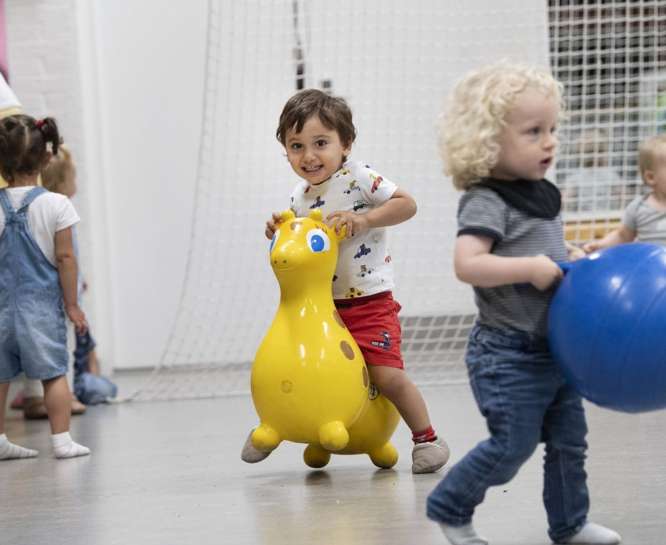
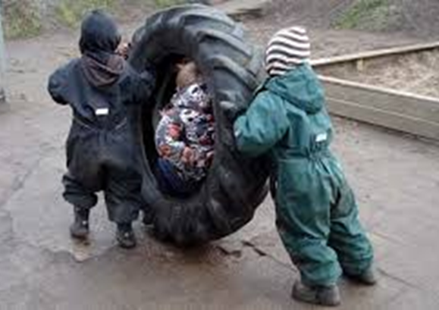
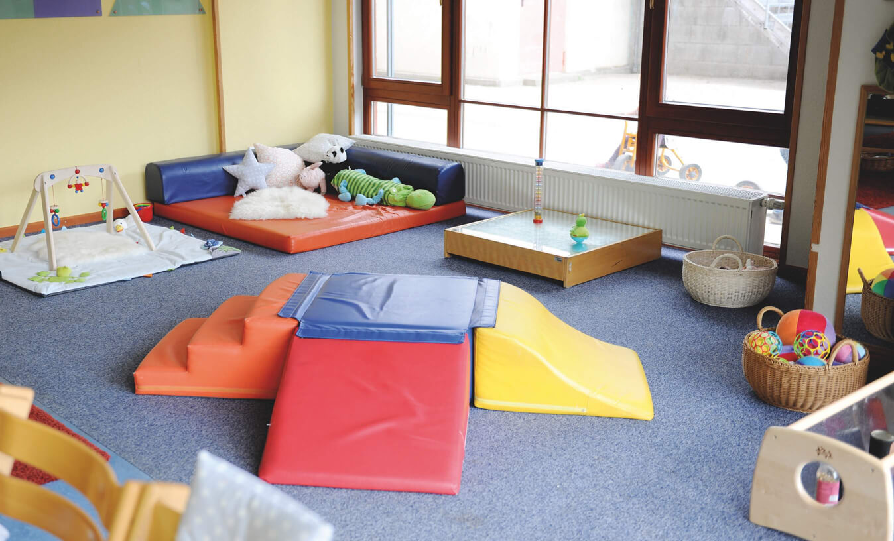
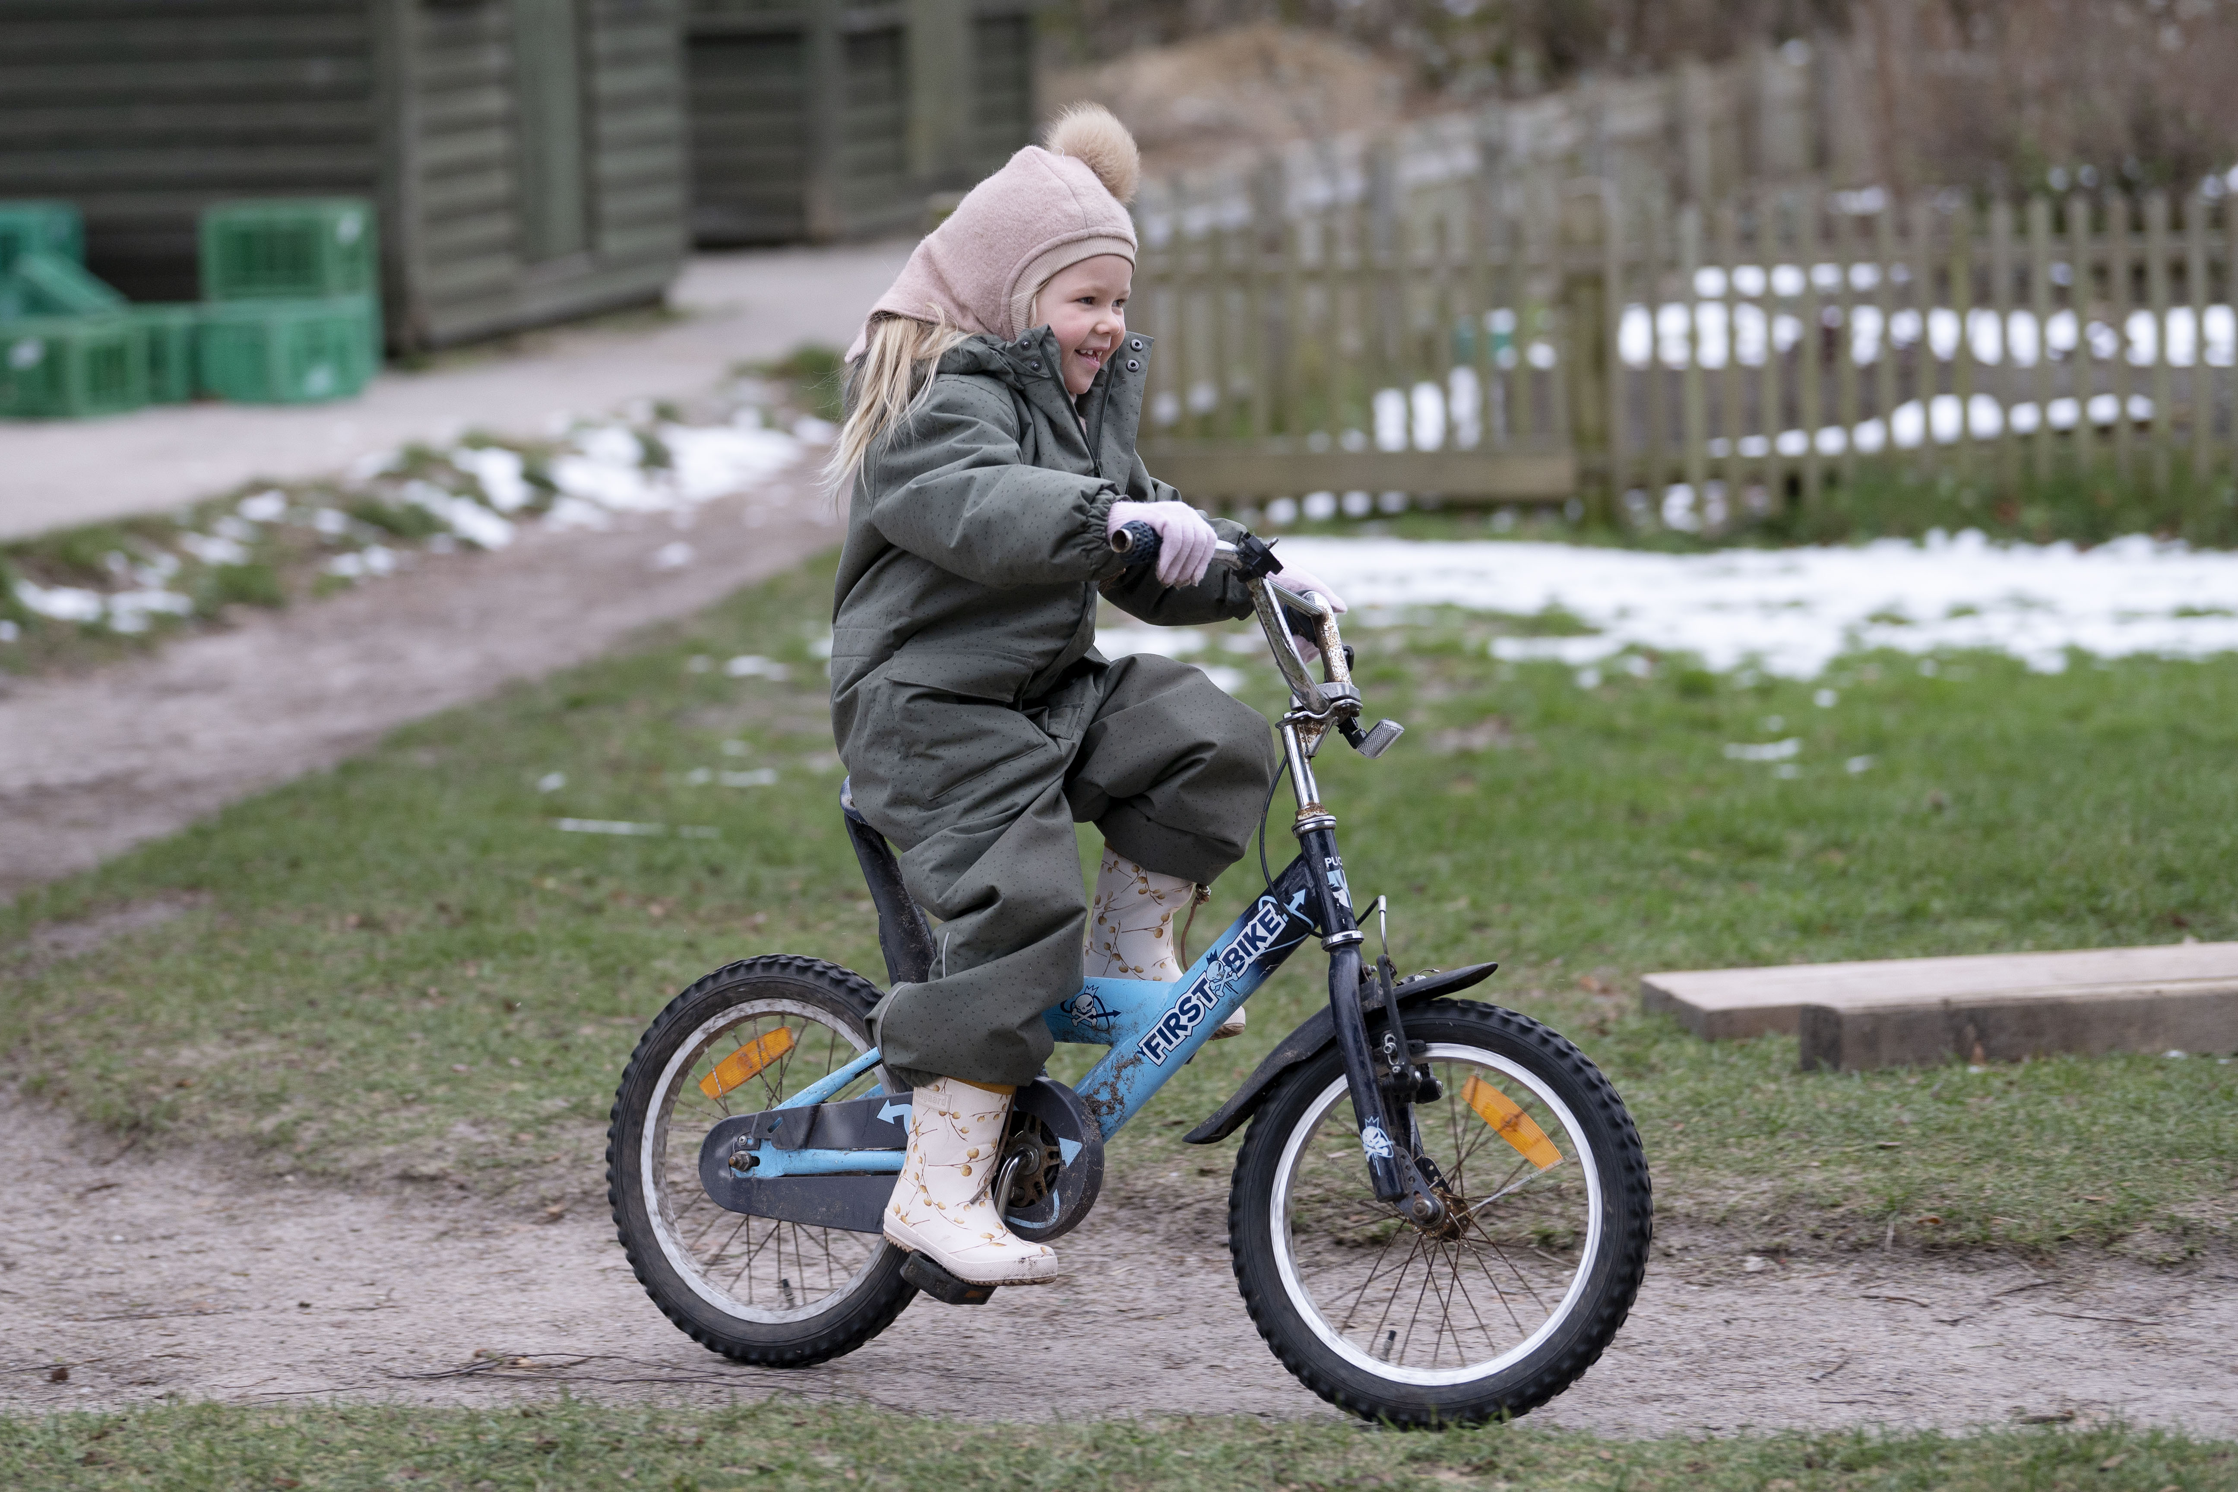
Pausesteder - Bevægelse i hverdagen for alle børn
Bevægelseslege (for gruppen)
Rim/remser/rytmer
Motorikbane
Fælleslege på legeplads
Bevægelseslege individuel
Gynge
Cykle
Klatre
Motorikrum
Notes:
Børn kan også have bruge for pauser fra den rolige, fifle leg. For at bevarer en velreguleret krop, skal den bruges.
De proprioceptive aktiviteter kan være med til at regulere barnets arousal. Når man laver aktiviteter og lege som stimulere muskel-ledsansen påvirker det nervesystemets evne til at bearbejde sanseindtryk og kan føre til mindre sensibilitet og bedre kropsfornemmelse.
Herved påvirkes nervesystemet således, at det mindsker stress hos barnet.
Det pædagogiske personale kan således bruge de proprioceptive aktiviteter i arbejdet med at lære barnet at regulere sig selv.
Den proprioceptive sans, også kaldet muskel -led sansen, sender information til hjernen om, hvornår og hvordan vi bevæger vores krop og hjælper os derigennem til en bedre kropsfornemmelse.
Den proprioceptive sans stimuleres bedst igennem aktiviteter, hvor der er modstand på bevægelsen. For eksempel ved at skubbe, at trække, ved vægtbæring på armene eller ved børneyoga. Dette kan således både være aktiviteter i fællesskaber og for individet. F.eks. lege trække gulerødder, lege trillebør. ”Leg så hjernerne banker” lege for alle børn, men også lege som kan bruges mere målrettet som lærings og træning redskaber, da de udfordrer fysisk, motorisk, kognitivt og socialt. Hvordan laver vi deltagelsesmuligheder for alle børn? Give børnene et repertoire af lege, som børnene kender.
Når man bruge bevægelse som pause er det vigtigt at være opmærksom på betydningen at organisering omkring disse er lige så vigtig ude som inde. Børn i udsatte positioner får det ofte sværere sidst på dagen, når de er udtrættede. Her kan man f.eks. Lave Legezoner a la stationslæring med og uden voksne ved stationerne.
Ved at bruge bevægelse i rutine situationer og ventepositioner kan disse bruges til at understøtte børn regulering.
Aktiviteter som at gynge og og cykle, hvor kroppen laver automatiserede bevægelser, har en afstressende effekt på kroppen, så når man har brugt langtid på kognitivt udfordrende aktiviteter , kan det være en pause for barnet at komme til at sidde på en cykel.
Den sanseregulerende effekt ved proprioceptive aktiviteter varer ca. 1½- time alt efter intensiteten i aktiviteten.

Slide 8
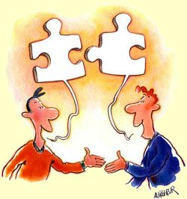
Selvsnak/makkersnak
En måde at guide sig selv på igennem en aktivitet, som man er udfordret af, man taler med sig selv, som en måde at holde fokus på.
I Nest bruges selvsnak bevidst. Pædagogen italesætter egne tankeprocesser og mellemregninger, eller de to voksne på stuen kan tale højt om deres overvejelser.
Til en start virker det kunstigt, men selvsnak kan medvirke til at styrke børns mentaliserings evne og give barnet en større forståelse for andres handlinger og perspektiver.
Give børn en erkendelse af, at vi som individer forstår, tænker og handler forskelligt, og at vi sammen kan finde gode løsninger.
Dorthe Møller Andersen & Karin Lykke 2022
Notes:
I Nest i dagtilbud arbejder man med to kommunikative metoder til at støtte børn selvregulering.
Den første er selvsnak også kaldet makkersnak eller cirkulerende dialog.
Når der anvendes selvsnak i nest, handler det om at hjælpe barnet til at regulere sin adfærd, så det får mulighed for at handle konstruktivt i fællesskabet.
Børn der har svært ved at regulere deres følelser ender oftere i konflikt, deres impulser og adfærdsmønstre medvirker til de har svære ved at indgå konstruktivt i relationer og fællesskaber.
Med selvsnak hjælper de voksne barnet til at få overblik og danne sammenhæng. Både i egne følelser og reaktioner og andres. Igen er der fokus på den ønskede adfærd, dog uden korrigering eller forventing om at barnet svare og går ind i dialogen.
Pædagogisk personale guider barnet gennem det som sker, føles, ved at tale enten med kollega eller højt med sig selv. Her ved konkretiseres barnets følelse og sammenhænge gøres tydelige.
Med selvsnak fjernes den direkte konfrontation, som for nogle børn og særlig børn som er presset kan være svært at være i og som kan følelses som optrappende. Det er en forlængelse af positiv voksen støtte og rollemodellering. Som præsenteres i Pixi udgaven Nest i dagtilbud relationer og børnefællesskaber.
Selvsnak bruges til konflikthåndtering, ved at genfortælle følelsesmæssige oplevelse og hjælpe til positive narrativ.
Som med spejling er selv snak også en måde at styrke og arbejde med barnets mentalisering
Det skaber opmærksomhed på situationen, hvad der tænkes, forståes, føles og opleves. Det gælder både egne og andre følelser

Slide 9
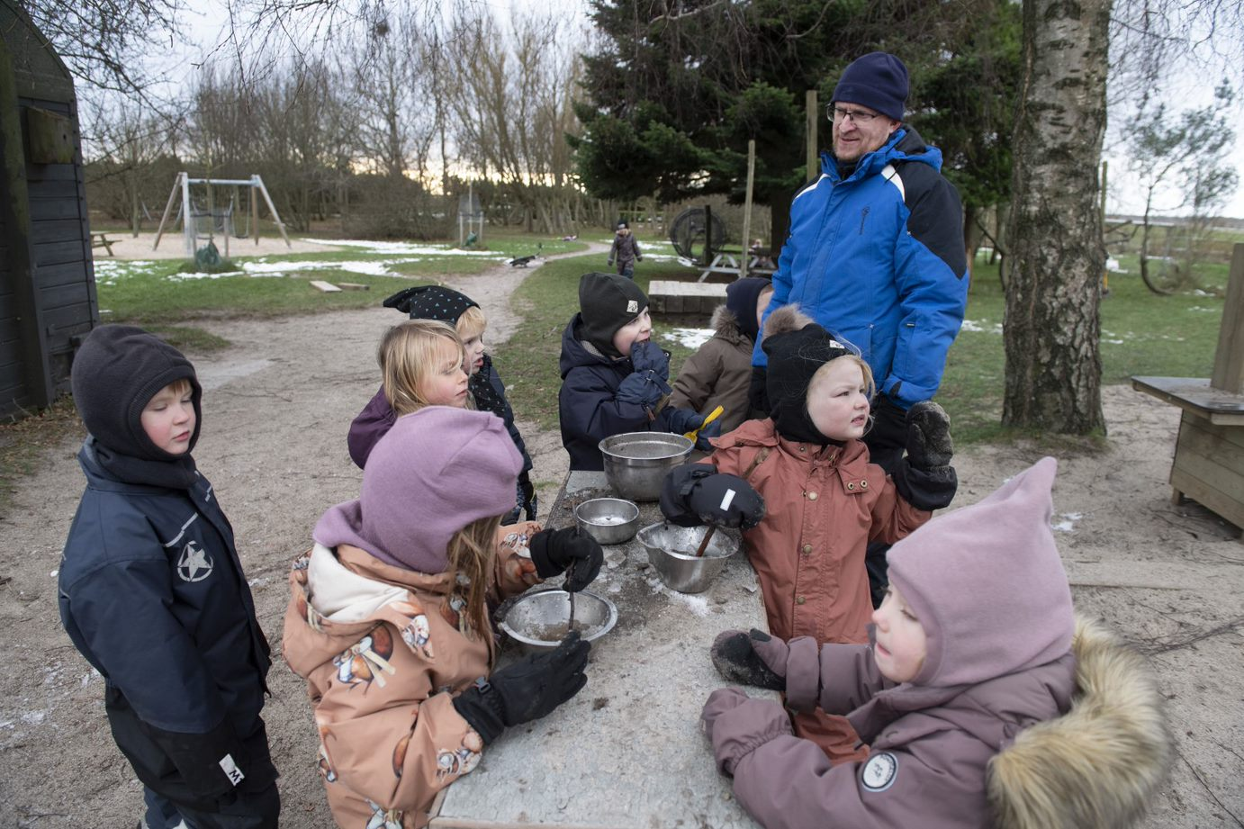
Deklarativt sprog
Deklarativ betyder:
Oplysende, forklarende – som hverken er indskrænkende eller udvidende.
Vi bruger det, når vi:
Sætter ord på egne (relevante) tanker og følelser, så vi giver børnene et indblik i vores mentale processer
Sætter ord på hvad der sker i rummet, som kan være vigtigt for børnene at lægge mærke til og som kan hjælpe dem til selv at få ideer til relevante responser
Undrer sig højt, når fx en adfærd ønskes ændret
Inviterer til problemløsning fx gennem modellering eller inddragelse af børnene i problemløsningen
Notes:
Den anden kommunikative metode man anvender i Nest i dagtilbud er deklarativ sprog.
Helt kort så kan man forstå deklarativt sprog som; hvis man kan se det, så siger man det.
Deklarativt betyder forklarende og oplysende. Målet med at bruge deklarativt sprog er at løfte opmærksomhed, skabe fællesfokus og kode information. Børn som har svært ved at danne overblik, kode information og skabe sammenhæng, får når de voksne bruger deklarativt sprog støtte til at blive mere fleksible i deres tænkning og sprog. Det understøtter børnenes egne problemløsning, og hjælp til at forstå og fastholde vigtig information i konteksten, herunder også hvad der forventes af den i konteksten.
Deklarativt sprog bliver herved en respektfuld og ikkekonfronterende måde at tydeligere information og sammenhænge for alle børn.
Når man bruger deklarativt sprog undgår man at komme med direkte anvisninger, og fortælle hvad børnene skal gøre. Men åbner op for at børnene selv kan reflektere, bruges deres indre styring, og øve sig i at afstemme sig efter situationen.
Når det pædagogiske personale bruger deklarativ sprog sætter de ord på det som sker i rummet, men også de overvejelser som personalet selv gør sig. Man afholder sig på at gætte på hvad børnene eller barnet føler eller tænker. Det kan være den voksne som italesætter at nu er både peter, jasmin og kalid klar ved bordet med madpakke. De sidste barn børn som var blevet afledt på vejen efter madpakke får nu rette deres opmærksomhed mod hvad der forventes.
Deklarativ sprog er et centralt redskab da børn som har vanskeligheder ved at danne og fastholde overblik og sammenhænge, oftere end andre børn mødes med anvisninger, korrigering, og irettesættelser.

Slide 10
Skalering
I Nest bruges problemskalaen som visualisering til at arbejde med problemforståelse.
Det hjælper børnene med at anskue hvor stort et problem de står overfor.
Man bruger skalaen
Lille problem
Mellem problem
Stort problem
Det er et redskab til selvindsigt og selvregulering. Metoden øver børnene i kognitivt fleksibilitet, ved sammen med børnene at tale og vurdere situationer som af børnene opleves problematiske.
Notes:
I Nest bruges problemskalaen som visualisering til at arbejde med problemforståelse.
Det hjælper børnene med at anskue hvor stort et problem de står overfor.
Man bruger skalaen
Lille problem
Mellem problem
Stort problem
Det er et redskab til selvindsigt og selvregulering. Metoden øver børnene i kognitivt fleksibilitet, ved sammen med børnene at tale og vurdere situationer som af børnene opleves problematiske.

Slide 11
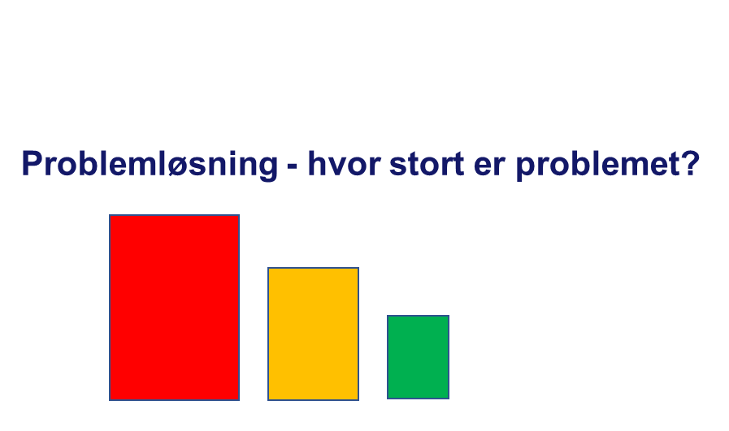
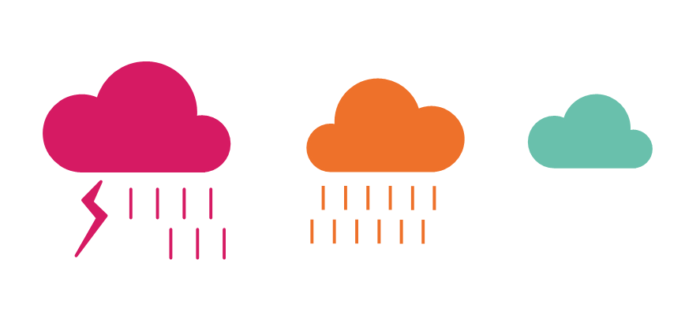
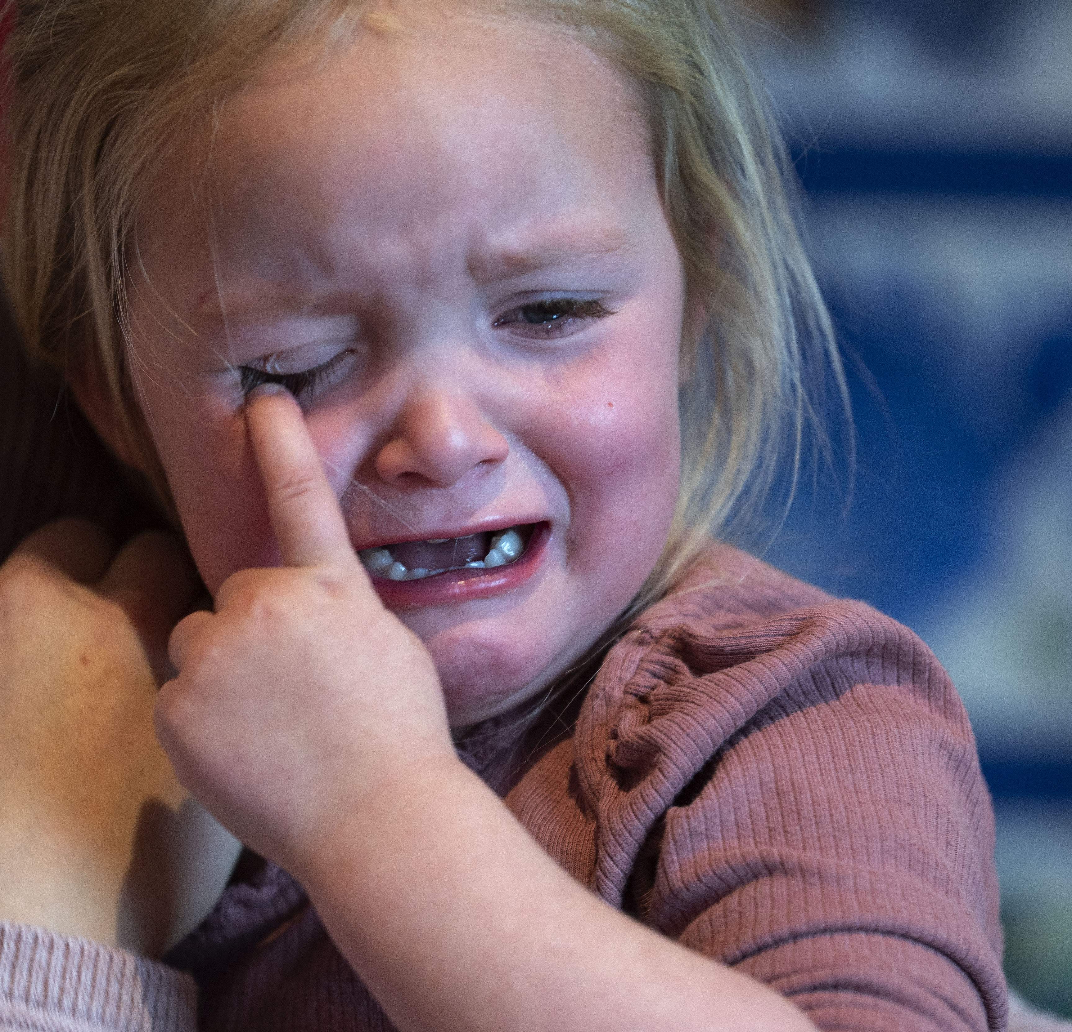
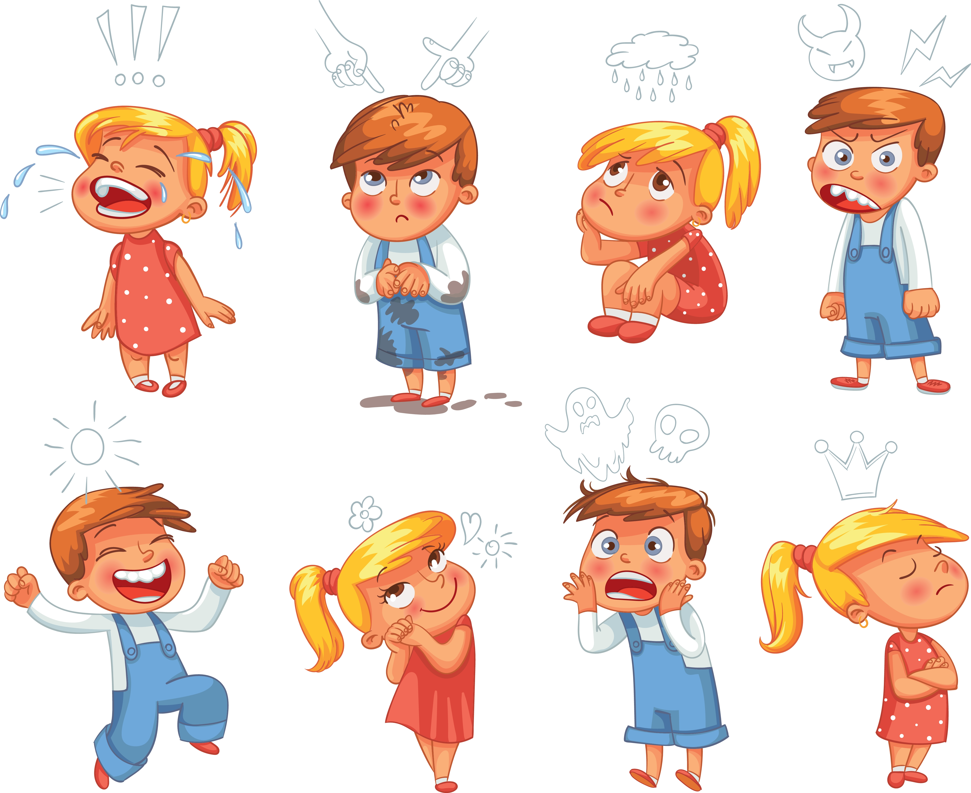
Skalering
Billeder på følelser
Notes:
Når man arbejder med skalering i dagtilbudskontekst er det vigtig at det bruges i dammenhæng med at understøtte barnets selvindsigt og selvregistrering. Til dette kan det være relevant at arbejde med følelser i aktiviteter, understøttet af bøger og sange og leg.

Slide 12
Drøftelse af pausesteder og varieret intensitetsniveau gennem dagen
Pauser og rolige stunder
Bevægelse
Hvornår giver vi plads til pause og rolige stunder?
Hvordan giver vi plads til pauser og rolige stunder?
Til hvem giver vi plads til pauser og rolige stunder?
Hvorfor gives der plads til pauser og rolige stunder?
Hvad er målet med pausen eller den rolige stund?
Hvor giver vi plads til pause og rolige stunder?
Hvordan er overgang til og fra pause og rolige stunder?
Hvornår giver vi plads til bevægelse?
Hvordan giver vi plads til bevægelse?
Til hvem giver vi plads til bevægelse?
Hvorfor giver vi plads til bevægelse?
På hvis initiativ giver vi plads til bevægelse?
Hvilke regler har vi for bevægelse inde og ude?
Hvor giver vi plads til bevægelse?
Hvordan er overgange til og fra bevægelse?
Er bevægelse med i struktur og rutiner?
Notes:
Det kan være relevant at man sammen som personalegruppe reflektere over hvordan man i institutionen arbejder med og forstår pauser og varieret intensitet hen over dagen i forhold til at understøtte børns selvregulering.

Slide 13
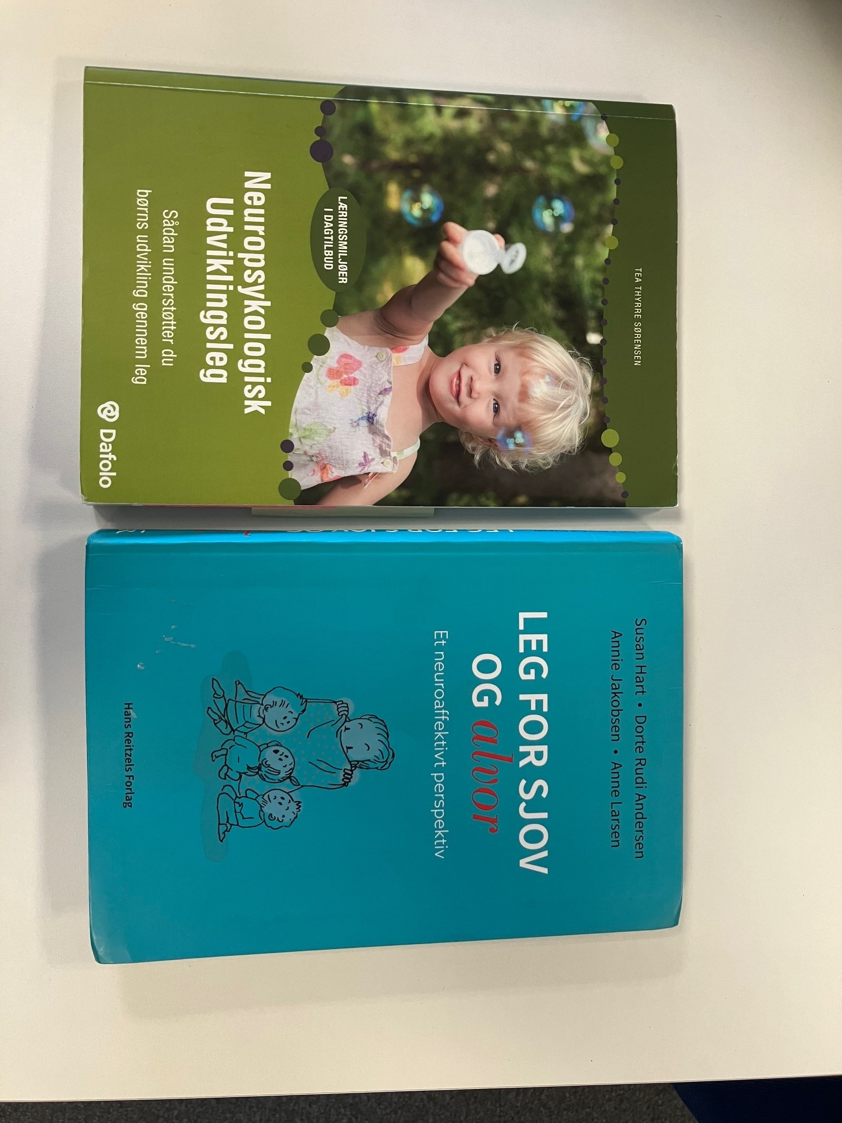
Understøt børnenes selvregulering gennem leg, kontakt og samspil

